Slide 1

Кировское областное государственное профессиональное образовательное бюджетное учреждение
«Слободской колледж педагогики и социальных отношений»
Разработка программного модуля для учёта пропусков учебных занятий
Выполнила:
Кротова Ксения Николаевна
Группа: 21П-1
Специальность:
09.02.07 Информационные
системы и программирование
Руководитель: Пентин
Николай Сергеевич
2024

Slide 2
РАЗРАБОТКА ПРОГРАММНОГО МОДУЛЯ ДЛЯ УЧЁТА ПРОПУСКОВ УЧЕБНЫХ ЗАНЯТИЙ
Цели и задачи
Цель курсового проекта – разработка программного обеспечения для учёта пропусков учебных занятий.
Задачи
Описать предметную область
Разработать техническое задание на создание программного продукта
Описать архитектуру программы
Описать алгоритмы и функционирование программы
Провести тестирование и опытную эксплуатацию
Разработать руководство оператора

Slide 3
РАЗРАБОТКА ПРОГРАММНОГО МОДУЛЯ ДЛЯ УЧЁТА ПРОПУСКОВ УЧЕБНЫХ ЗАНЯТИЙ
Анализ предметной области
Преподаватель – работник высших, средних специальных и профессионально-технических учебных заведений, ведущий какой-либо предмет и воспитательную работу (в общеобразовательной школе – учитель).
Студент – учащийся высшего, a некоторых государствах и странах и среднего учебного заведения.
Администратор - специалист, отвечающий за управление и обслуживание клиентского приложения и базы данных.

Slide 4
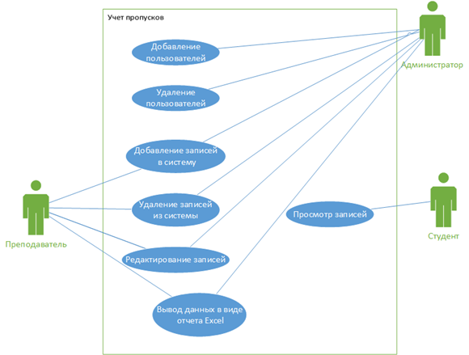
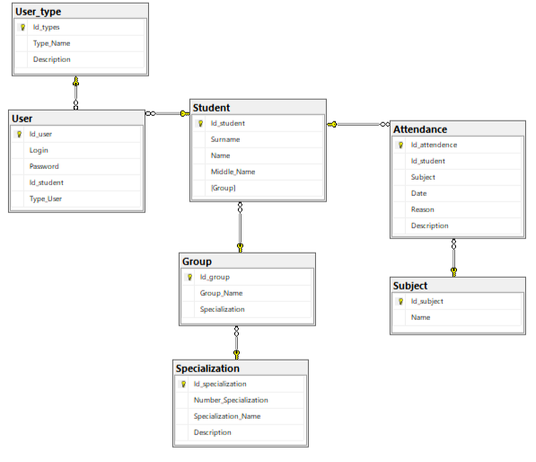
РАЗРАБОТКА ПРОГРАММНОГО МОДУЛЯ ДЛЯ УЧЁТА ПРОПУСКОВ УЧЕБНЫХ ЗАНЯТИЙ
Анализ предметной области
Диаграмма вариантов использования
Модель базы данных системы

Slide 5




РАЗРАБОТКА ПРОГРАММНОГО МОДУЛЯ ДЛЯ УЧЁТА ПРОПУСКОВ УЧЕБНЫХ ЗАНЯТИЙ
Средства разработки
1. Среда разработки Visual Studio 2022
2. Языка программирования C#.
3. Windows Presentation Foundation (WPF)
4. Microsoft SQL Server 2019 Express

Slide 6
РАЗРАБОТКА ПРОГРАММНОГО МОДУЛЯ ДЛЯ УЧЁТА ПРОПУСКОВ УЧЕБНЫХ ЗАНЯТИЙ
Основные функции программы
Ведение учета посещаемости (добавление, редактирование, удаление данных)
Просмотр данных о посещаемости
Сохранение данных в виде отчетов

Slide 7
РАЗРАБОТКА ПРОГРАММНОГО МОДУЛЯ ДЛЯ УЧЁТА ПРОПУСКОВ УЧЕБНЫХ ЗАНЯТИЙ
Демонстрация программы

Slide 8

РАЗРАБОТКА ПРОГРАММНОГО МОДУЛЯ ДЛЯ УЧЁТА ПРОПУСКОВ УЧЕБНЫХ ЗАНЯТИЙ
Проблемы
Некорректный вывод данных
Некорректная работа некоторых функций

Slide 9

РАЗРАБОТКА ПРОГРАММНОГО МОДУЛЯ ДЛЯ УЧЁТА ПРОПУСКОВ УЧЕБНЫХ ЗАНЯТИЙ
Перспективы развития
Изменить интерфейс программы
Добавить новые функции
Реализовать неработающие функции

